Slide 1
Conceitos de Banco de dados

Slide 2
Nomes
Carlito
Pedro
Gustavo
Fernando
João
lamborghini

Slide 3
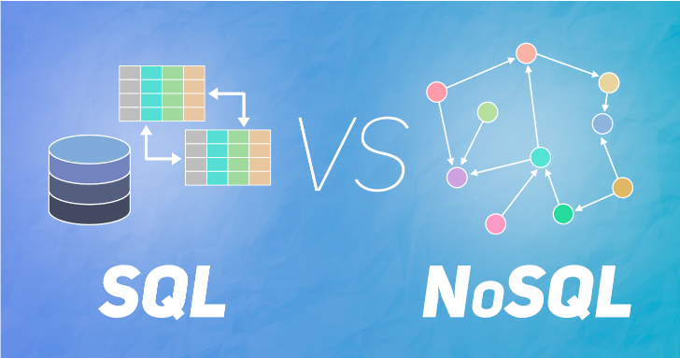
SQL x NoSQL

Slide 4
SQL
Modelo relacional
O modelo relacional forneceu uma maneira padrão de representar e consultar dados que poderiam ser usados por qualquer aplicativo. Desde o início, os desenvolvedores reconheceram que a principal força do modelo de banco de dados relacional estava no uso de tabelas, que era uma maneira intuitiva, eficiente e flexível de armazenar e acessar informações estruturadas.

Slide 5
Vantagens SQL
Consistência de Dados
Compromisso e Atomicidade
Procedimentos Armazenados e Bancos de Dados Relacionais
Bloqueio e Simultaneidade de Banco de Dados

Slide 6
Quando usar SQL
Quais são os nossos requisitos de precisão de dados?
Precisamos de escalabilidade?
O quanto a simultaneidade é importante?
Quais são as nossas necessidades de desempenho e confiabilidade?

Slide 7



Quem usa SQL

Slide 8
NoSQL
Um banco de dados não relacional é um banco de dados que não usa o esquema de tabela de linhas e colunas encontrado na maioria dos sistemas de banco de dados tradicionais. Em vez disso, os bancos de dados não relacionais usam um modelo de armazenamento otimizado para os requisitos específicos do tipo de dados que está sendo armazenado.

Slide 9
Tipos
Documento
Colunas
Grafos
Chave-valor
ETC

Slide 10
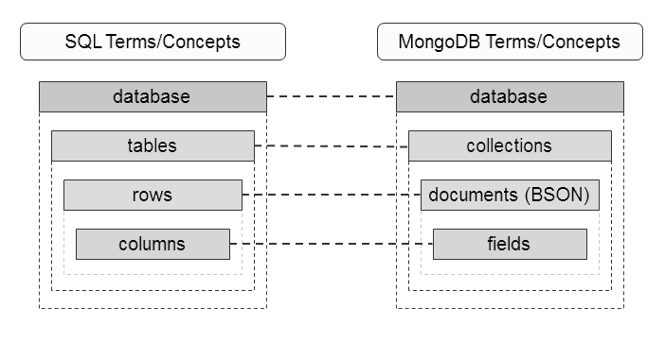
Diferenças

